Slide 1
CƠ SỞ AN TOÀN THÔNG TIN
Bài 6. Đảm bảo an toàn thông tin bằng mật mã

Slide 2
1
Tổng quan về mật mã
2
Đảm bảo tính bí mật
Đảm bảo tính toàn vẹn
3
Đảm bảo tính xác thực
4
Xác thực thực thể
5

Slide 3
1
Tổng quan về mật mã
2
Đảm bảo tính bí mật
Đảm bảo tính toàn vẹn
3
4
Đảm bảo tính xác thực
5
Xác thực thực thể

Slide 4
Phân loại
Thuật toán mật mã
Mật mã đối xứng
Hàm băm
Mật mã khóa công khai
Chữ kí số
Mã dòng
Mã khối
Hàm băm không khóa
Hàm băm có khóa
Sinh số ngẫu nhiên

Slide 5
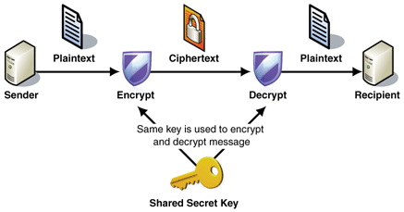
Mật mã đối xứng
DES, 3DES
IDEA
AES, Rijndael
RC2,
RC4
SEAL
Notes:
Yêu cầu MỖI sinh viên nêu đặc trưng của MỘT hệ mật

Slide 6
Tính chất của mật mã đối xứng
Khóa mã hóa và khóa giải mã là như nhau, được chia sẻ và giữ bí mật bởi hai bên
Số lượng khóa trong hệ thống n người dùng là n(n-1)/2
Nói chung, chưa chứng minh được độ an toàn về mặt lý thuyết → An toàn thực tế
Các phép toán thường đơn giản nên cho tốc độ cao
Notes:
Khóa bí mật được chia sẻ bởi 2 bên → không có khả năng chống chối bỏ

Slide 7
Tính chất của mật mã đối xứng
AES | DES
AES là viết tắt của Advanced Encryption Standard | DES là viết tắt của Data Encryption Standard.
AES cho phép độ dài dữ liệu (kích thước văn bản thuần túy) là 128, 192 và 256 bit. | Chuẩn mã hóa dữ liệu lấy bản rõ 64 bit làm đầu vào và tạo ra Bản mã 64 bit tức là nó mã hóa dữ liệu trong một khối có kích thước 64 bit trên mỗi khối.
AES chia bản rõ thành các khối 16 byte (128-bit) và xử lý mỗi khối như một mảng Trạng thái 4 × 4 và hỗ trợ ba độ dài khóa khác nhau, 128, 192 và 256 bit. | Trong bản tin rõ ràng DES được chia thành từng khối 64 bit kích thước và được mã hóa bằng khóa 56 bit ở mức ban đầu.
Số vòng là 10, dành cho trường hợp khóa mã hóa dài 128 bit. (Như đã đề cập trước đó, số vòng là 12 khi khóa là 192 bit và 14 khi khóa là 256.) | Bản rõ bên trái và bản rõ bên phải trải qua 16 vòng quy trình mã hóa cùng với 16 khóa khác nhau cho mỗi vòng.
AES được thiết kế bởi Vincent Rijmen và Joan Daemen. | DES được thiết kế bởi IBM.
AES nhanh hơn. | DES tương đối chậm hơn.
AES có một khóa bí mật lớn do đó tương đối an toàn hơn. | DES có một khóa nhỏ hơn kém an toàn hơn.
Subbyte, Shiftrows, Trộn cột, Addroundkey. | Hoán vị mở rộng, Xor, S-box, P-box, Xor và Swap.
10 vòng đối với mật số 128 bit 12 vòng đối với bí danh 192 bit, 14 vòng đối với bí danh 256 bit | 16 vòng
Notes:
Khóa bí mật được chia sẻ bởi 2 bên → không có khả năng chống chối bỏ

Slide 8
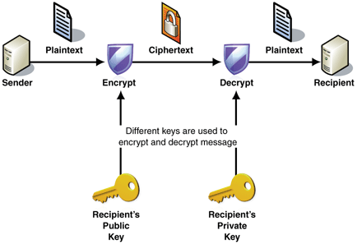
Mật mã khóa công khai
RSA
Diffie-Hellman
El-Gamal; DSA
ECDH, ECDSA
Notes:
Mã hóa và giải mã thực hiện trên hai khóa khác nhau nhưng có liên quan đến nhau
Mã hóa thực hiện trên khóa CÔNG KHAI của NGƯỜI NHẬN
Giải mã thực hiện trên khóa BÍ MẬT của NGƯỜI NHẬN
Không thể tìm ra khóa bí mật từ khóa công khai
Khóa phải có kích thước lớn
Bài toán tìm khóa bí mật từ khóa công khai phải có độ phức tạp tính toán làm mũ
Khóa công khai của mỗi người là duy nhất

Slide 9
Tính chất của mật mã khóa công khai
Khóa mã hóa và khóa giải mã là khác nhau.
Mỗi bên có khóa bí mật của riêng mình và khóa công khai tương ứng (Ks, Kp)
Từ khóa công khai không thể tìm ra khóa bí mật
Dữ liệu được mã hóa bằng khóa công khai, giải mã bằng khóa bí mật
Mọi người đều có thể mã hóa nhưng chỉ một người có thể giải mã, chính người mã hóa cũng không thể giải mã
Thường tính toán trên số lớn nên cho tốc độ thực thi thấp

Slide 10


So sánh mật mã đối xứng và mật mã khóa công khai
Mật mã đối xứng
Mật mã khóa công khai
Các bên CẦN thỏa thuận trước khóa bí mật cần dùng; số lượng khóa lớn
Các bên KHÔNG CẦN thỏa thuận trước về khóa; số lượng khóa nhỏ
Sử dụng mật mã đối xứng
hay
mật mã khóa công khai?
Gồm các phép toán với bít, byte nên tốc độ CAO → có thể xử lý lượng LỚN dữ liệu
Thực hiện tính toán với số rất lớn nên tốc độ THẤP → chỉ phù hợp với lượng NHỎ dữ liệu

Slide 11
Sử dụng mật mã đối xứng và mật mã khóa công khai
Bộ sinh số ngẫu nhiên
K
Bản rõ M
SE
KP_{B}
AE
Gửi cho B
EK
Bản mã
SE (Symmetry)
AE (Asymmetrical)
Notes:
Đối xứng-symmetry
Bất đối xứng - Asymmetrical

Slide 12
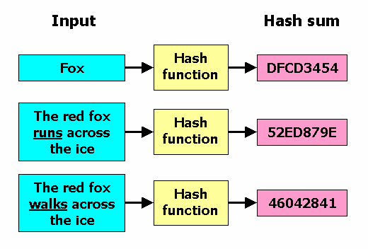
Hàm băm
MD4
MD5
SHA1
SHA224
SHA256
SHA512
Dữ liệu có độ dài bất kì
H
Bản tóm lược có độ dài định trước

Slide 13
Tính chất của hàm băm
Nén → quan hệ giữa thông điệp và bản tóm lược không phải là tương ứng 1:1
Kháng tiền ảnh: từ H(x) không thể tìm được x
Kháng tiền ảnh thứ hai: cho trước x, không thể tìm được x' sao cho H(x) = H(x')
Kháng va chạm: không thể tìm được cặp (x, y) sao cho H(x) = H(y)
Trong ứng dụng thực tế, có thể coi quan hệ x : H(x) là một tương ứng 1:1.
Có thể dùng H(x) để đại diện cho x

Slide 14
Chữ kí số
Chữ kí viết tay
Đặc trưng cho người kí, mỗi người có một chữ kí đặc trưng, không thể được tạo ra bởi người khác
Chữ kí gắn liền với một văn bản, không thể di chuyển sang văn bản khác
Mọi người đều có khả năng kiểm tra chữ kí của một người bất kì

Slide 15
Chữ kí số
Chữ kí số
Là thông điệp dữ liệu (dãy bít)
Có các tính chất của chữ kí viết tay

Slide 16
Chữ kí số
Chữ kí số
Đặc trưng cho người kí → phụ thuộc vào yếu tố bí mật của riêng người kí
Không thể chuyển chữ kí sang văn bản khác → chữ kí phụ thuộc vào chính văn bản
Người bất kì có thể kiểm tra →có một đại lượng công khai tương ứng với yếu tố bí mật
➔ ứng dụng mật mã khóa công khai

Slide 17
Chữ kí số
Ks
Kp
s = E(Ks, m)
m’ = D(Kp, s)
m
Mã hóa
Giải mã
So sánh
m
Lưu lượng tăng gấp đôi
Kích thước của m thường vượt quá khả năng tính toán hiện nay
➔ Lấy đại diện của m

Slide 18
Chữ kí số
Ks
Kp
m
h = H(m)
Mã hóa
Giải mã
Băm
s = E(Ks, h)
h’ = D(Kp, s)
So sánh
Băm
m
h = H(m)

Slide 19
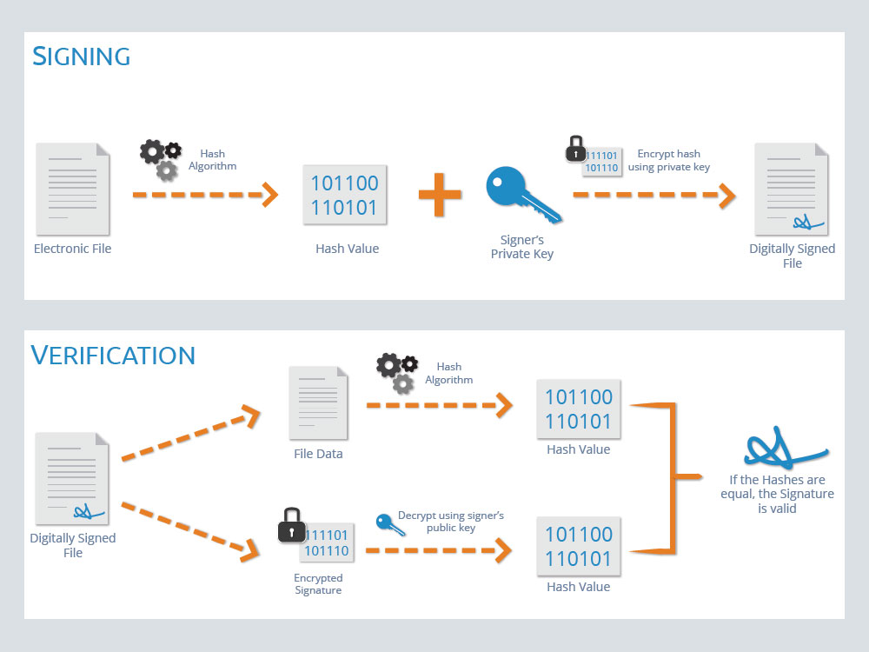
Chữ kí số

Slide 20
Ứng dụng của mật mã
Đảm bảo tính bí mật
Đảm bảo tính toàn vẹn
Đảm bảo tính xác thực
Đảm bảo tính chống chối bỏ

Slide 21
1
Tổng quan về mật mã
2
Đảm bảo tính bí mật
Đảm bảo tính toàn vẹn
3
4
Đảm bảo tính xác thực
5
Xác thực thực thể

Slide 22
Các dạng đảm bảo tính bí mật
Mã hóa dữ liệu lưu trữ
Mã hóa đầu cuối
Mã hóa kênh truyền

Slide 23
Các dạng đảm bảo tính bí mật
Mã hóa dữ liệu lưu trữ
Dữ liệu chủ yếu tồn tại ở dạng mã hóa
Dữ liệu chỉ được giải mã khi cần sử dụng
Sau khi dùng xong, dữ liệu được mã hóa trở lại
Ví dụ:
Encryption File System
Mã hóa ổ đĩa, ổ đĩa ảo
Mã hóa email, điện mật
Các ứng dụng mật mã khác: Office, PDF,...

Slide 24
Mã hóa dữ liệu lưu trữ
Hệ quản trị tập tin mật mã EFS
Mã hóa ổ đĩa
Mã hóa dữ liệu khi đồng bộ qua đám mây

Slide 25
Hệ quản trị tập tin
Các hệ quản trị tập tin mà Windows hỗ trợ
FAT, FAT32
NTFS
exFAT
Chỉ có NTFS hỗ trợ mã hóa, trong đó chức năng mã hóa được thực hiện bởi thành phần EFS (Encryption File System)
EFS xuất hiện trong NTFS 3.0 trở về sau với chức năng mã hóa dữ liệu một cách trong suốt, giúp bảo mật dữ liệu ngay cả khi tin tặc chiếm được (tiếp cận vật lý) thiết bị lưu trữ.
Notes:
exFAT là hệ quản trị tập tin được Microsoft phát triển nhắm đến thiết bị lưu trữ ngoại vi và cho máy ảnh, máy quay, điện thoại... Nó được hỗ trợ bởi cả Windows và Linux, Mac OS

Slide 26
EFS - Encryption File System
EFS thực hiện mã hóa bằng việc sử dụng mật mã khóa công khai (RSA, ECC) kết hợp mật mã đối xứng (DES-X, AES).
Thuật toán thuộc Suite-B (ECC và AES) được bắt đầu hỗ trợ từ Windows 7.
File được mã hóa bằng mật mã đối xứng, sử dụng khóa ngẫu nhiên
Khóa mã hóa file được mã hóa bằng khóa công khai của người dùng
Notes:
EFS - Encrypting File System. Encrypted Files and Folders, http://ntfs.com/internals-encrypted-files.htm
DES-X, http://en.wikipedia.org/wiki/DES-X
Changes in EFS, https://technet.microsoft.com/en-us/library/dd630631%28v=ws.10%29.aspx

Slide 27
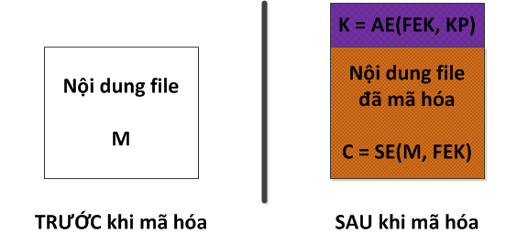
EFS - Encryption File System
AE: Thuật toán bất đối xứng (Asymmetric Encryption)
SE: Thuật toán đối xứng (Symmetric Encryption)
FEK: Khóa mã hóa file (File Encryption Key)
KP: Khóa công khai của người dùng (User’s Public Key)

Slide 28
EFS - Encryption File System
Giải mã:
FEK = AD(K, KS)
M = SD(C, FEK)

Slide 29
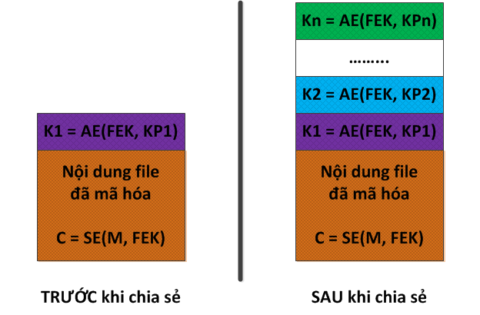
EFS - Encryption File System
Trường hợp file được chia sẻ với người khác

Slide 30
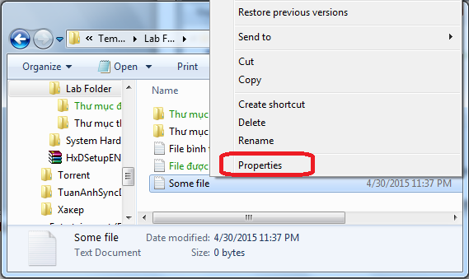
EFS - Encryption File System
Để mã hóa file/thư mục, nhấn chuột phải và chọn mục «Properties»

Slide 31
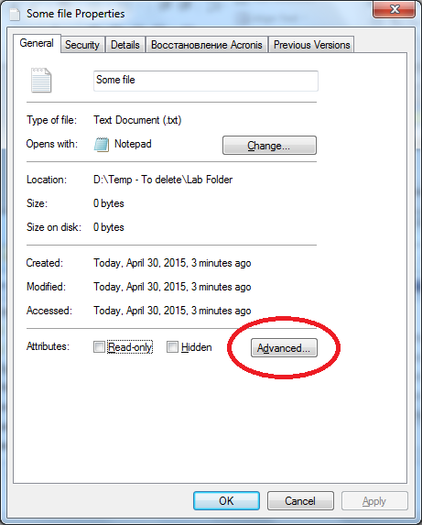
EFS - Encryption File System
Tiếp đó, chọn nút «Advanced» (tính năng nâng cao)

Slide 32
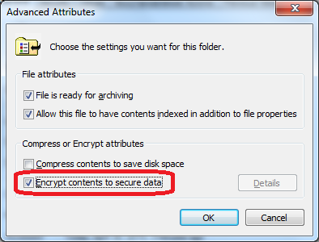
EFS - Encryption File System
Đánh dấu chọn mục «Encrypt contents to secure data.

Slide 33
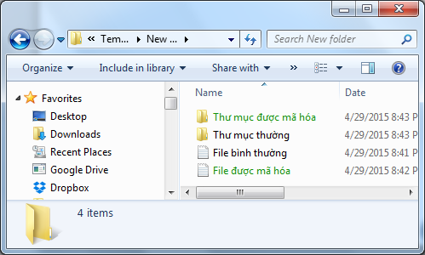
EFS - Encryption File System
File/thư mục được mã hóa sẽ có màu xanh

Slide 34
Mã hóa dữ liệu lưu trữ
Hệ quản trị tập tin mật mã EFS
Mã hóa ổ đĩa
Mã hóa dữ liệu khi đồng bộ qua đám mây

Slide 35
Mã hóa ổ đĩa
Sản phẩm mã hóa dữ liệu của bên thứ ba thường ở dạng chương trình mã hóa ổ đĩa
Mã hóa ổ đĩa ảo
Đĩa ảo tồn tại dưới dạng một file duy nhất
Đĩa ảo tồn tại dưới dạng một thư mục
Mã hóa ổ đĩa vật lý
Có những phần mềm mã hóa file dữ liệu nhưng không thuận tiện trong sử dụng

Slide 36
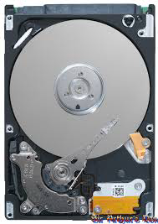
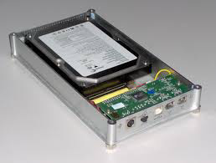
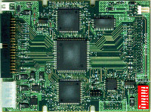
Mã hóa ổ đĩa
Có những sản phẩm chuyên dụng, thực hiện mã hóa ổ đĩa bằng phần cứng
Hard Disk Drive (HDD) FDE (usually referred to as SED)
Enclosed hard disk drive FDE
Bridge and Chipset (BC) FDE
Notes:
Hardware-based full disk encryption, http://en.wikipedia.org/wiki/Hardware-based_full_disk_encryption
HDD FDE is made by HDD vendors using the OPAL and Enterprise standards developed by the Trusted Computing Group.[1] Key management takes place within the hard disk controller and encryption keys are 128 or 256 bit Advanced Encryption Standard (AES) keys. Authentication on power up of the drive must still take place within the CPU via either a software pre-boot authentication environment (i.e., with a software-based full disk encryption component - hybrid full disk encryption) or with a BIOS password.
Within a standard hard drive form factor case both the encryptor (BC) and a smaller form factor, commercially available, hard disk drive is enclosed.
The encryptor bridge and chipset (BC) is placed between the computer and the standard hard disk drive, encrypting every sector written to it.

Slide 37
Mã hóa ổ đĩa
 | Mã nguồn mở | Mã hóa đĩa ảo | Mã hóa đĩa vật lý | Tổ chức đĩa ảo
BitLocker |  |  | 
R-Crypto |  |  |  | file
TrueCrypt |  |  |  | file
FreeOTFE |  |  |  | file
Vera |  |  |  | file
BoxCryptor |  |  |  | Thư mục

Slide 38
Công cụ BitLocker của Windows
BitLocker là phần mềm mã hóa ổ đĩa trong suốt (Windows Vista, Windows 7 trở về sau)
Thuật toán: mặc định AES-128, có thể cấu hình để sử dụng AES-256
Chức năng: bảo mật dữ liệu khi vật mang bị đánh cắp (khi đối phương có được mức tiếp cận vật lý)
So sánh: EFS chỉ mã hóa file và thư mục
Khóa bảo vệ: mật khẩu, smartcard
Notes:
How to Make BitLocker Use 256-bit AES Encryption Instead of 128-bit AES, http://www.howtogeek.com/193649/how-to-make-bitlocker-use-256-bit-aes-encryption-instead-of-128-bit-aes/

Slide 39
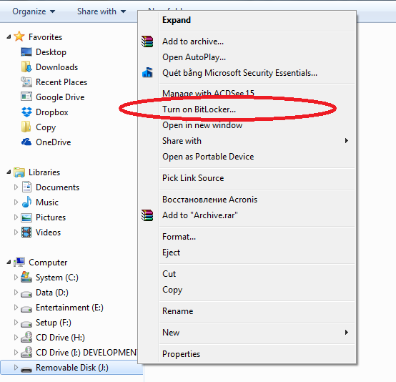
Công cụ BitLocker của Windows
Notes:
Để mã hóa một ổ đĩa nào đó, ví dụ ổ đĩa USB Flash, nhấn chuột phải vào ổ đĩa đó và chọn «Turn on BitLocker...»

Slide 40
Mã hóa ổ đĩa
Thông số kỹ thuật của VERA
Thuật toán mật mã
AES, Serpent, Twofish
AES-Twofish, AES-Twofish-Serpent, Serpent-AES, Serpent-Twofish-AES and Twofish-Serpent
Chế độ làm việc: XTS
Dẫn xuất khóa
PBKDF2
RIPEMD-160, SHA-256, SHA-512, Whirlpool
Salt: 512 bít
Bước lặp: 327,661 ÷ 655,331 (tùy hàm băm)
VERA hỗ trợ nhiều thuật toán mã hóa hơn so với BitLocker

Slide 41
Mã hóa dữ liệu lưu trữ
Hệ quản trị tập tin mật mã EFS
Mã hóa ổ đĩa
Mã hóa dữ liệu khi đồng bộ qua đám mây

Slide 42

Mã hóa dữ liệu khi đồng bộ qua đám mây
Định hướng mã hóa dữ liệu được đồng bộ qua đám mây
Thuật toán mật mã: AES-256, RSA
Mã hóa cả tên file (phiên bản thương mại)

Slide 43
Các dạng đảm bảo tính bí mật
Mã hóa dữ liệu lưu trữ
Mã hóa đầu cuối
Mã hóa kênh truyền

Slide 44
Các dạng đảm bảo tính bí mật
Mã hóa đầu cuối
Dữ liệu ở các điểm đầu cuối tồn tại ở dạng rõ
Khi truyền đi, dữ liệu được mã hóa
Ứng dụng truyền/nhận thực hiện mã hóa/giải mã một cách rõ ràng
Ví dụ
Mã thoại
Các giao thức: HTTPS, SSH...

Slide 45
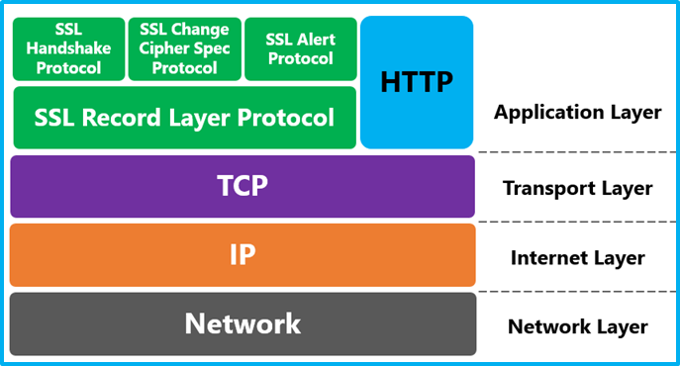
Mã hóa đầu cuối
HTTPS (HTTP over TLS)

Slide 46
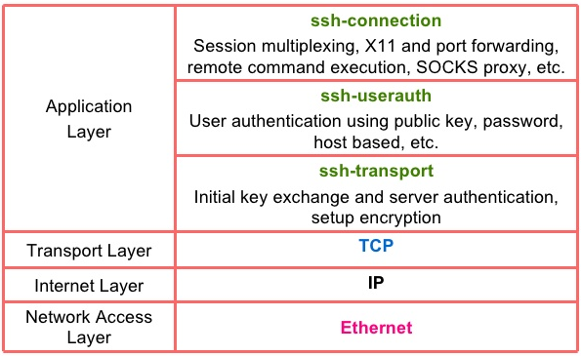
Mã hóa kênh truyền
SSH (Secure Shell)

Slide 47
Các dạng đảm bảo tính bí mật
Mã hóa dữ liệu lưu trữ
Mã hóa đầu cuối
Mã hóa kênh truyền

Slide 48
Các dạng đảm bảo tính bí mật
Mã hóa kênh truyền
Dữ liệu ở các điểm đầu cuối tồn tại ở dạng rõ
Khi truyền đi, dữ liệu được mã hóa
Dữ liệu được mã hóa ở tầng mạng hoặc bởi gateway; ứng dụng truyền/nhận không tự mình mã hóa
Ví dụ
Các giao thức VPN

Slide 49
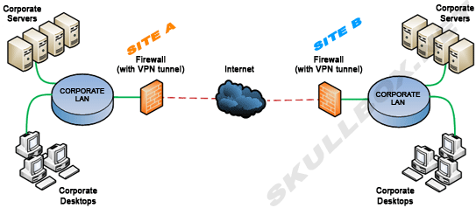
Mã hóa kênh truyền
Site-to-Site (Tunel Mode) VPN

Slide 50
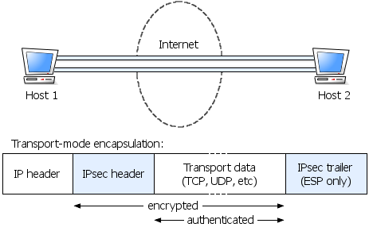
Mã hóa kênh truyền
Point-to-Point (Transport Mode) VPN

Slide 51
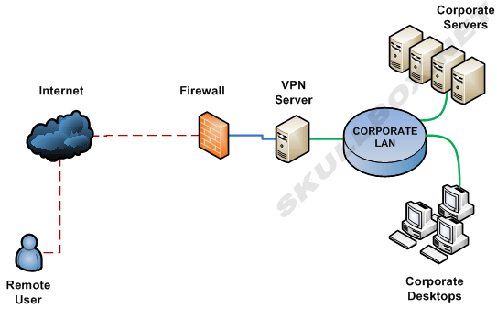
Mã hóa kênh truyền
Point-to-Site (Remote Access) VPN

Slide 52
1
Tổng quan về mật mã
2
Đảm bảo tính bí mật
Đảm bảo tính toàn vẹn
3
4
Đảm bảo tính xác thực
Xác thực thực thể
5

Slide 53
Đảm bảo tính toàn vẹn
Mã băm kiểm tra tính toàn vẹn (MDC – Manipulation Detection Code)
Mã xác thực thông điệp (MAC – Message Authentication Code)
Chữ ký số
Chỉ đảm bảo tính toàn vẹn
Đảm bảo cả tính xác thực

Slide 54
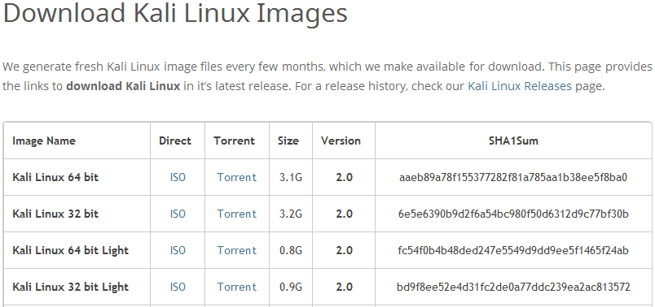
Đảm bảo tính toàn vẹn
Notes:
https://www.kali.org/downloads/

Slide 55
Đảm bảo tính toàn vẹn
Hạn chế của mã kiểm tra toàn vẹn
Thuật toán tạo MDC là công khai
Đầu vào không có yếu tố bí mật
Khi attacker thay đổi dữ liệu thì có thể thay đổi MDC cho phù hợp với dữ liệu mới
Notes:
https://www.kali.org/downloads/

Slide 56
1
Tổng quan về mật mã
2
Đảm bảo tính bí mật
Đảm bảo tính toàn vẹn
3
4
Đảm bảo tính xác thực
Xác thực thực thể
5

Slide 57
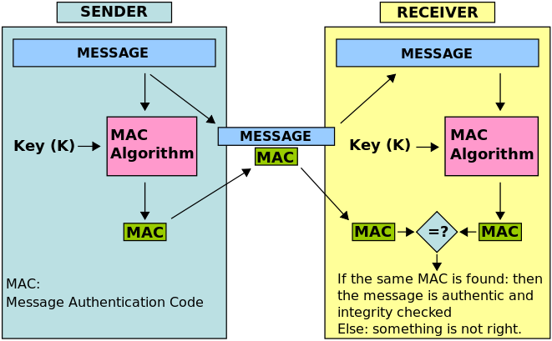
Đảm bảo tính xác thực
Notes:
https://upload.wikimedia.org/wikipedia/commons/thumb/0/08/MAC.svg/661px-MAC.svg.png

Slide 58
Đảm bảo tính xác thực
Chữ ký số
Có yếu tố bí mật nên đảm bảo tính xác thực
Yếu tố bí mật chỉ có 1 người biết nên có thể đảm bảo tính chống chối bỏ
Notes:
Thực ra, muốn đảm bảo tính chống chối bỏ thì phải có một yếu tố nữa gắn kèm với thông điệp, đó là nhãn thời gian (time stamp). Nhãn thời gian giúp chứng minh rằng thông điệp được ký ở thời điểm mà khóa bí mật của người ký là hợp lệ (chưa hết hạn, chưa bị lộ...)

Slide 59
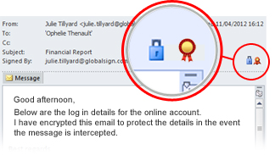
Đảm bảo tính xác thực
Mã hóa và ký thư điện tử (S/MIME, PGP/MIME)
Notes:
https://www.strikehawk.com/shopping-cart-security/secure-email-services/email-ssl-certificate/

Slide 60
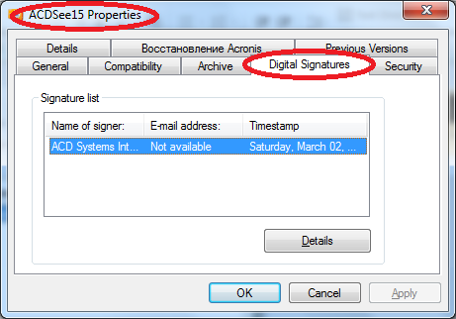
Đảm bảo tính xác thực
Ký phần mềm

Slide 61
1
Tổng quan về mật mã
2
Đảm bảo tính bí mật
Đảm bảo tính toàn vẹn
3
Đảm bảo tính xác thực
4
Xác thực thực thể
5

Slide 62
Xác thực thực thể
Một số giao thức xác thực
Kerberos
Challenge-Handshake Authentication Protocol (CHAP)
Remote Authentication Dial-In User Service (RADIUS)
NT LAN Manager (NTLM)

Slide 63
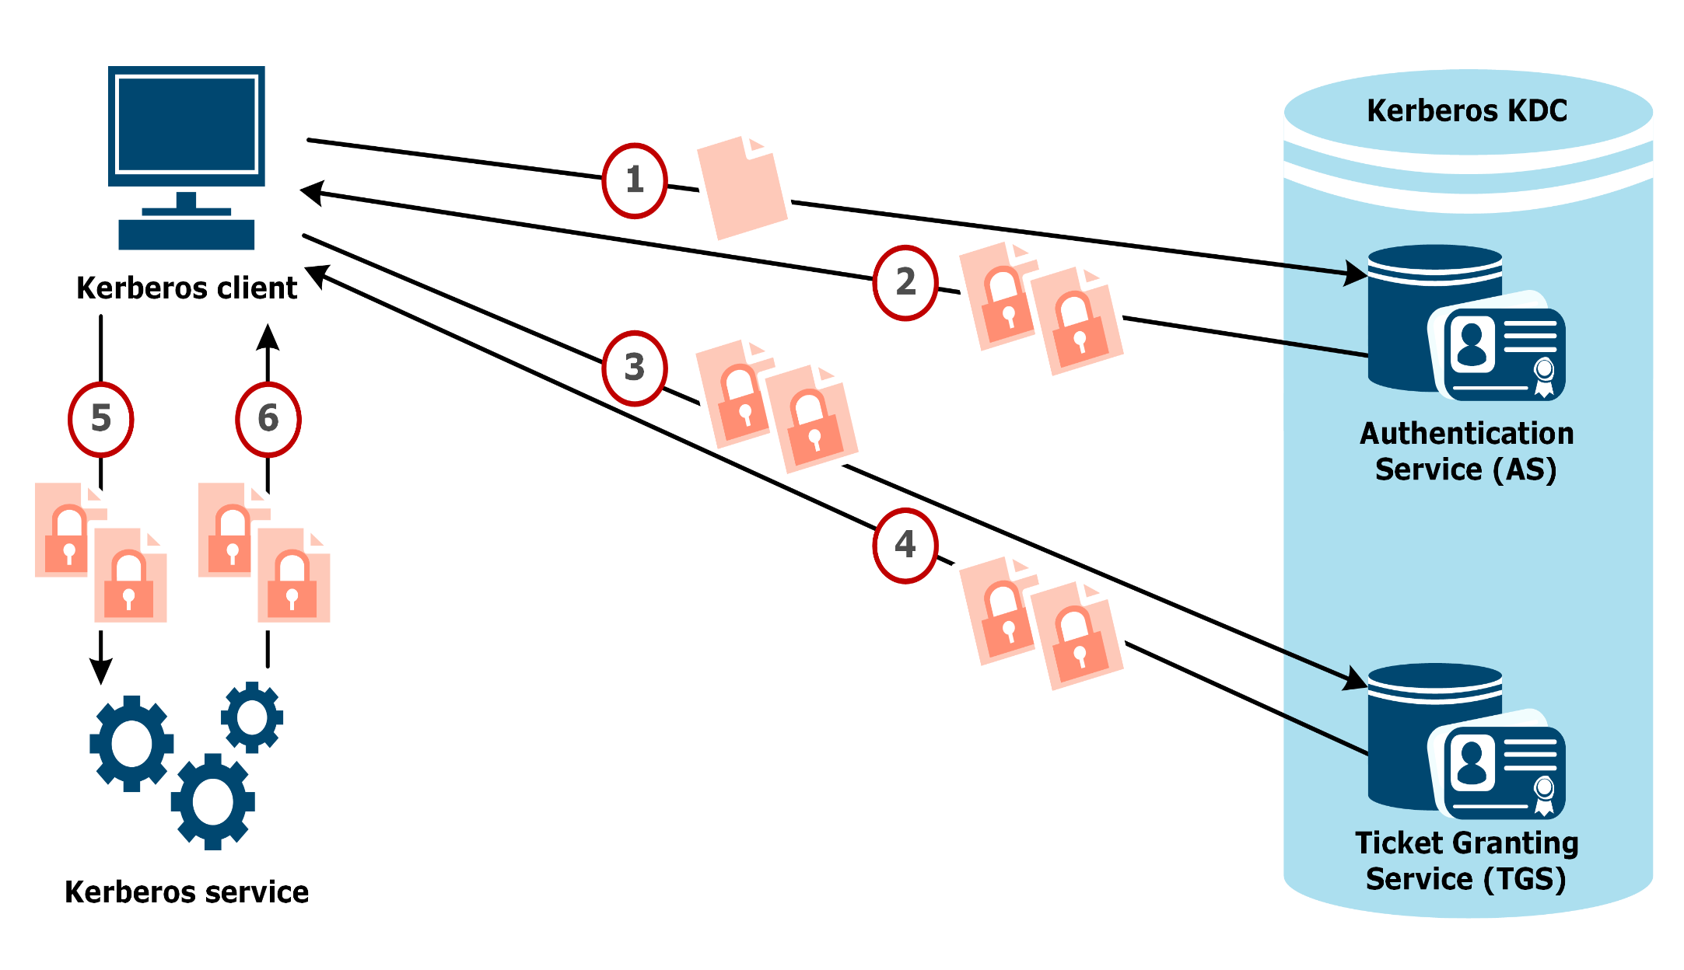

Slide 64
RADIUS
Remote Authentication Dial-In User Service (RADIUS) là một giao thức mạng, hoạt động trên cổng mặc định là UDP 1812 cung cấp quản lý xác thực tập trung (Authentication), phân quyền (Authorization) và tính cước (Accounting) (AAA) cho người dùng kết nối và sử dụng dịch vụ mạng. RADIUS được Livingston Enterprises, Inc. phát triển vào năm 1991 dưới dạng giao thức tính cước và xác thực truy cập, sau đó được đưa vào các tiêu chuẩn của Internet Engineering Task Force (IETF).[

Slide 65
RADIUS rất phổ biến, được sử dụng rộng rãi, nó thường được các nhà cung cấp dịch vụ Internet (ISP) và doanh nghiệp sử dụng để quản lý truy cập Internet hoặc mạng nội bộ, mạng không dây và dịch vụ email tích hợp. Các mạng này có thể kết hợp modem, đường dây thuê bao kỹ thuật số (DSL), điểm truy cập, mạng riêng ảo (VPN), cổng mạng, máy chủ web, v.v.

Slide 66


